Slide 1
Célia Benmerad
Danush Chandrarajah
Axel Tchamkam
Laura Caspar
Résolution par CSP avec AIMA
TP1 : Résolution du Sudoku

Slide 2

SOMMAIRE :
Peter Norvig & Résolution par CSP
Librairie AIMA
CSP Solver
Le Bridge

Slide 3
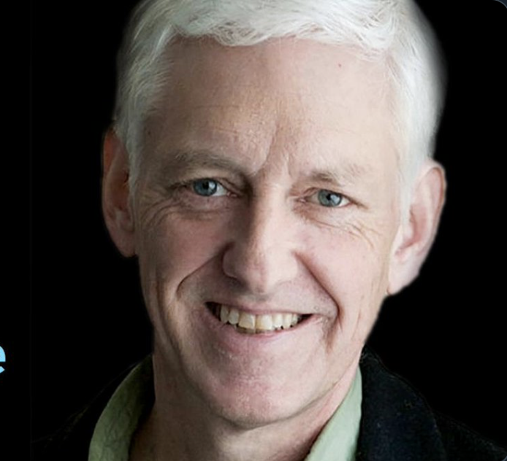
Peter Norvig
Chercheur en informatique américain – 12 mai 1956
Diplomé de Brown (Mathématiques) et Berkeley (Informatique)
Nombreux articles scientifiques :
- Artificial Intelligence : A mordern approach
- Paradigms of AI Programming : Case studies in Common Lisp
- Verbomobil : A transition System for Face-to-Face Dialog

Slide 4
Résolution de sudokus par CSP
Définition d’une contrainte
X : Ensemble de variables du problème
D : Ensemble des domaines variables
C : Ensemble des contraintes
(Constraints Satisfaction Problem)
Contrainte sudokus
X : Les cases de la grille de sudoku, soit :
X11 X12 …. X19
X21 X22 …. X29
…. ….. …. ….
X91 X92 …. X99
D : Ensemble des variables que peut prendre une variable, donc D = [1,2,3,4,5,6,7,8,9
C : Toutes les variables présentes sur une même ligne, colone ou blocs soient diffèrentes.
Exemple pour les lignes :
allDifferent(x11, x12, x13, x14, x15, x16, x17, x18, x19), allDifferent(x21, x22, x23, x24, x25, x26, x27, x28, x29), ... allDifferent(x91, x92, x93, x94, x95, x96, x97, x98, x99)

